Slide 1
巨磁阻效应及其应用
华南理工大学 物理实验中心

Slide 2
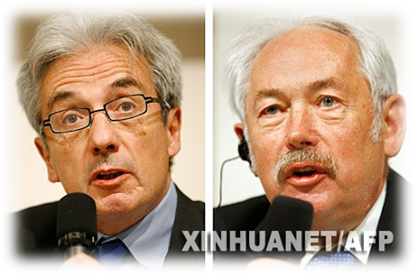
研究背景
1988年 法国科学家阿尔贝·费尔和德国科学家彼得·格林贝格尔各自独立发现巨磁电阻效应
1994年，IMB公司研制成功了巨磁阻效应的读出磁头，将磁盘记录密度提高了17倍
1995年，IMB公司宣布制成了每平方英寸3 GB硬盘面密度所用的读出头，创下世界纪录
2007年，阿尔贝·费尔和彼得·格林贝格尔共同获得该年度的诺贝尔物理学奖
Notes:
在高于某特定频率的电磁波照射下，某些物质内部的电子会被光子激发出来而形成电流，即光生电。光电现象由德国物理学家赫兹于1887年发现，
1900年辐射能量不连续的量子观点，E=hγ
1905年提出了光电效应方程

Slide 3
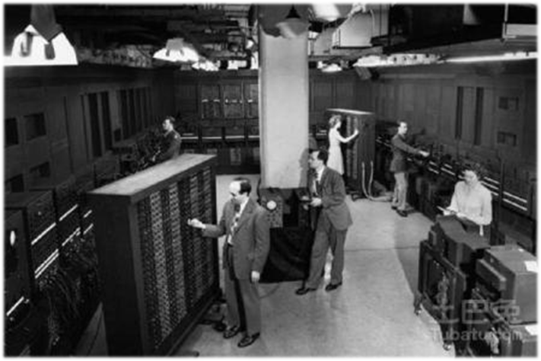

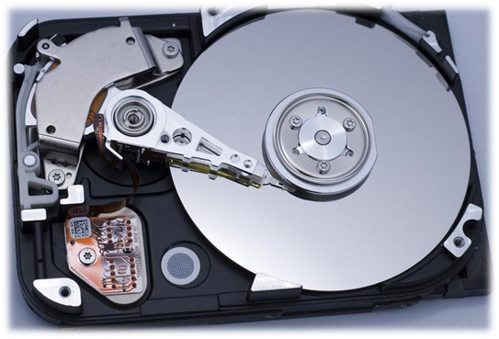
诺贝尔奖委员会说明：“这是一次好奇心导致的发现，但其随后的应用却是革命性的，因为它使计算机硬盘的容量从几百兆，几千兆，一跃而提高几百倍，达到几百G乃至上千G。”
阿尔贝·费尔 彼得·格林贝格

Slide 4
实验原理
巨磁阻效应（Giant Magnetoresistance）是指磁性材料的电阻率在有外磁场作用时较之无外磁场作用时存在巨大变化的现象。
巨磁阻是一种量子力学效应，它产生于层状的磁性薄膜结构。这种结构是由铁磁材料和非铁磁材料薄层交替叠合而成。
当铁磁层的磁矩相互平行时，载流子与自旋有关的散射最小，材料有最小的电阻。
当铁磁层的磁矩为反平行时，与自旋有关的散射最强，材料的电阻最大。
Notes:
在高于某特定频率的电磁波照射下，某些物质内部的电子会被光子激发出来而形成电流，即光生电。光电现象由德国物理学家赫兹于1887年发现，
1900年辐射能量不连续的量子观点，E=hγ
1905年提出了光电效应方程

Slide 5
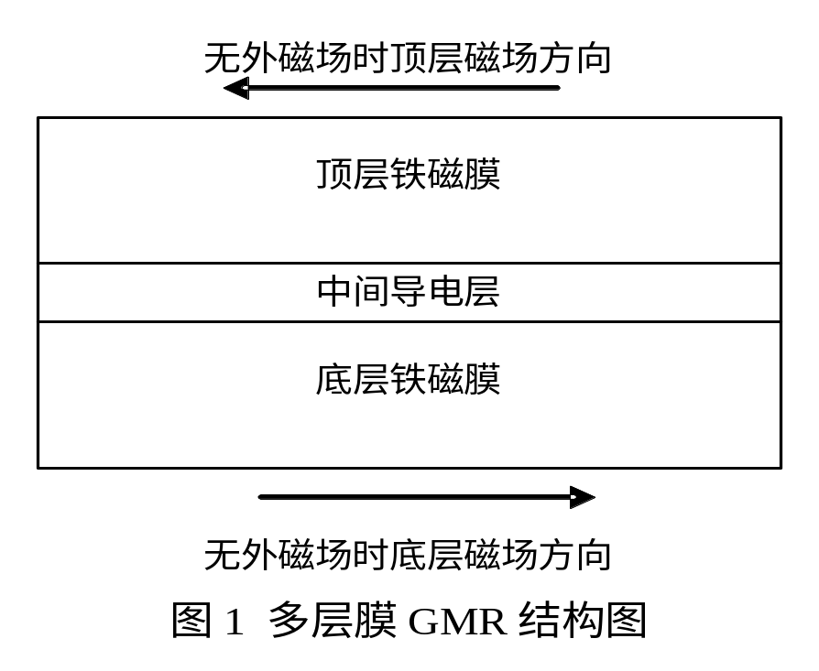
图1所示的多层膜结构中，无外磁场时，上下两层磁性材料是反平行（反铁磁）耦合的。施加足够强的外磁场后，两层铁磁膜的方向都与外磁场方向一致，外磁场使两层铁磁膜从反平行耦合变成了平行耦合。电流的方向在多数应用中是平行于膜面的。
Notes:
在高于某特定频率的电磁波照射下，某些物质内部的电子会被光子激发出来而形成电流，即光生电。光电现象由德国物理学家赫兹于1887年发现，
1900年辐射能量不连续的量子观点，E=hγ
1905年提出了光电效应方程

Slide 6
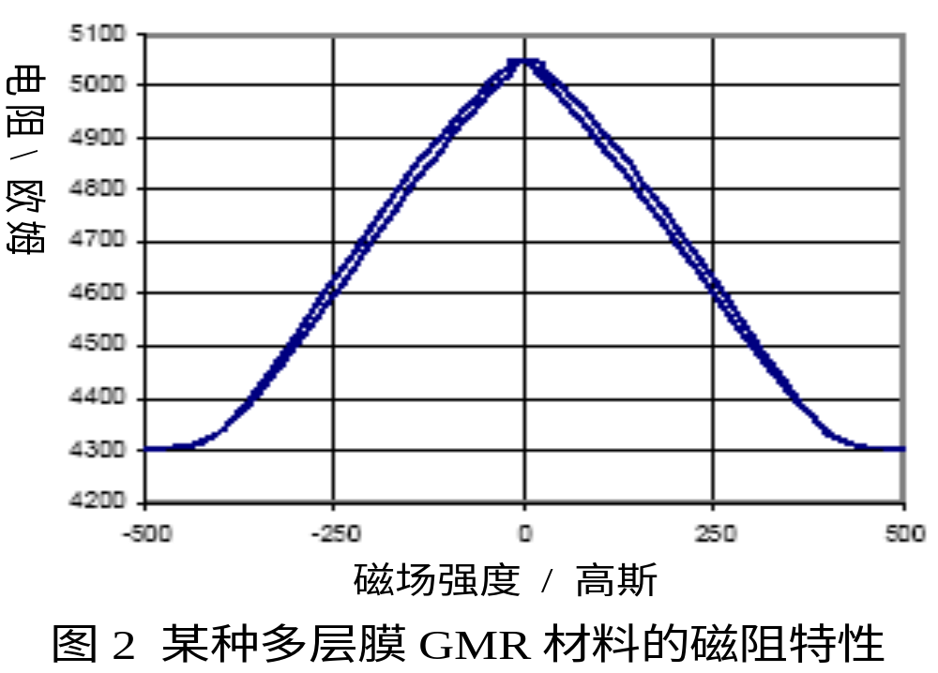
随着外磁场增大，电阻逐渐减小，其间有一段线性区域。当外磁场已使两铁磁膜完全平行耦合后，继续加大磁场，电阻不再减小，进入磁饱和区域。加反向磁场时磁阻特性是对称的。注意到图2中的曲线有两条，分别对应增大磁场和减小磁场时的磁阻特性，这是因为铁磁材料都具有磁滞特性。

Slide 7
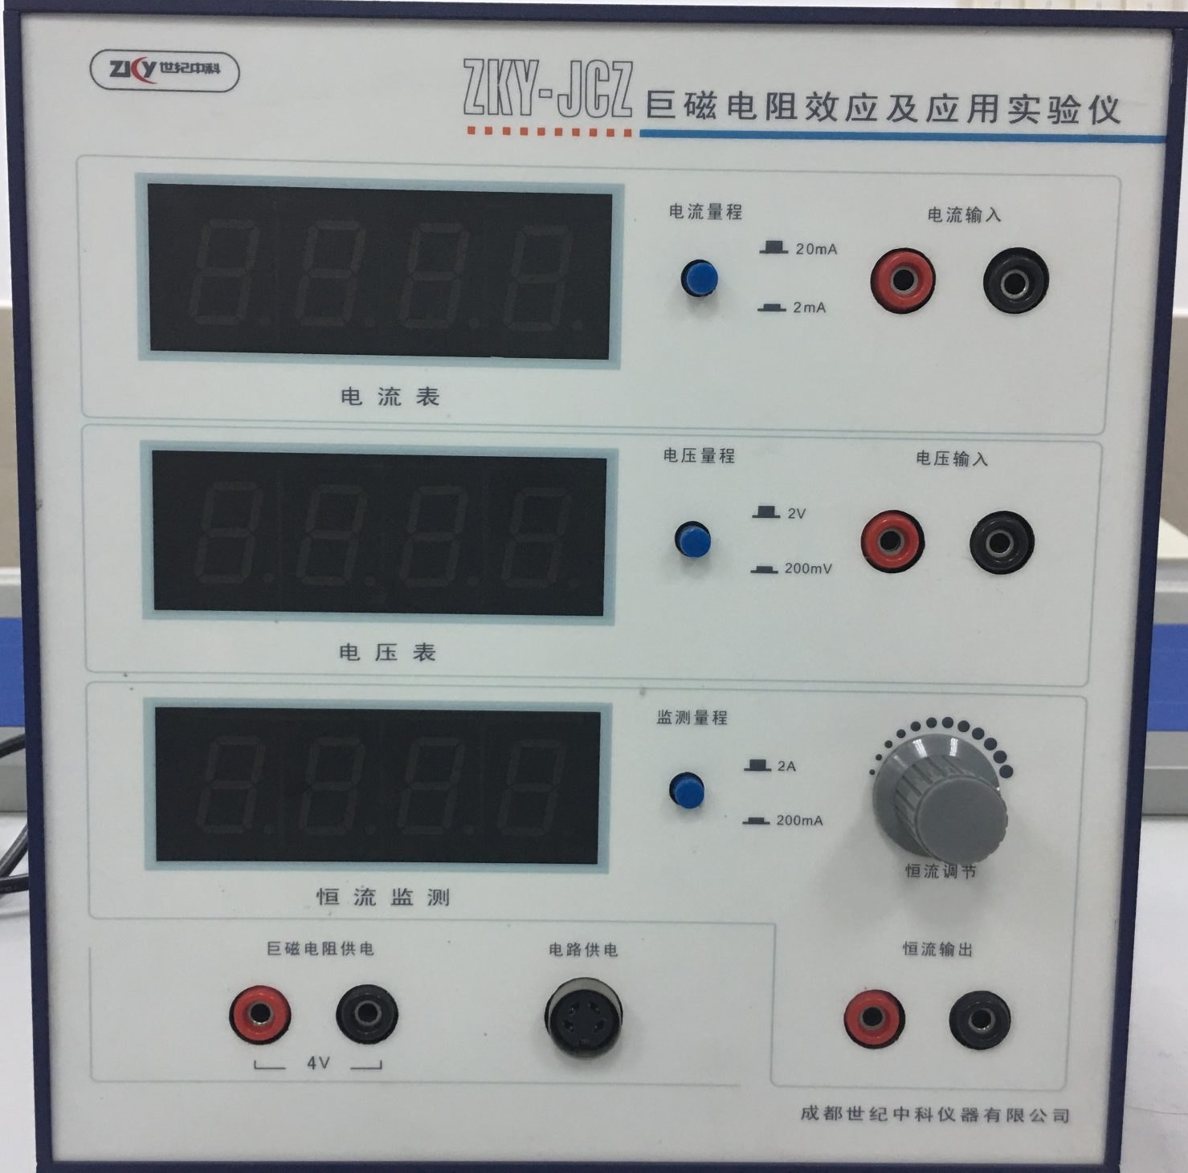





实验仪器
电流表
做为一个独立的电流表使用
量程调节
电压表
做为一个独立的电压表使用
可变恒流源
4V 电源
Notes:
在高于某特定频率的电磁波照射下，某些物质内部的电子会被光子激发出来而形成电流，即光生电。光电现象由德国物理学家赫兹于1887年发现，
1900年辐射能量不连续的量子观点，E=hγ
1905年提出了光电效应方程

Slide 8
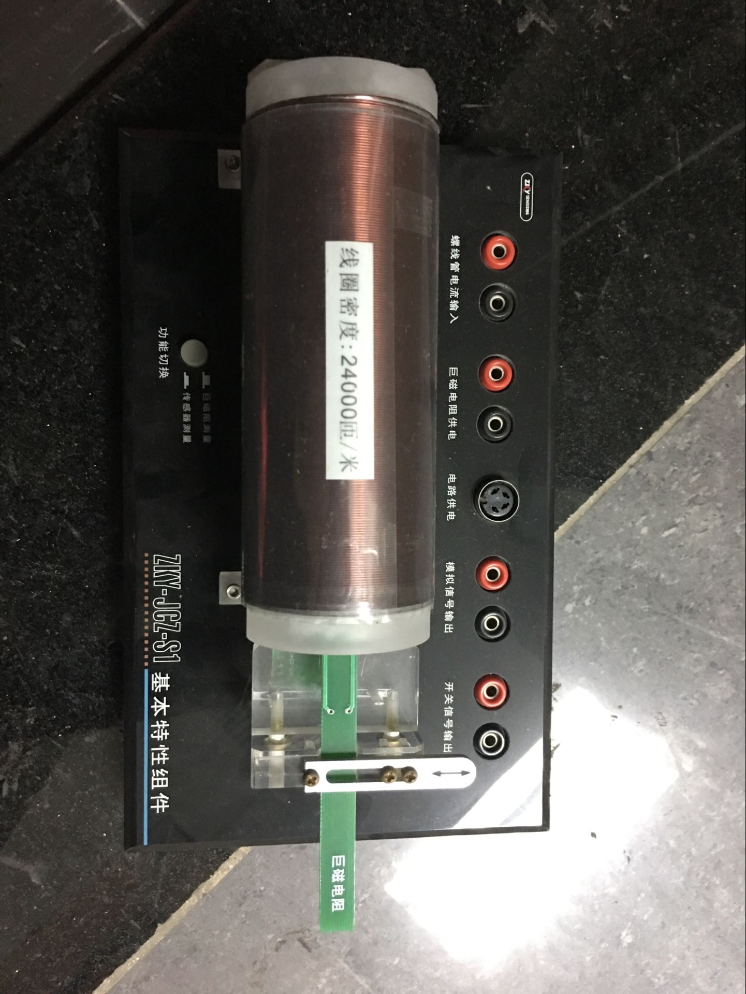
基本特性组件
GMR传感器置于螺线管的中央。
螺线管用于在实验过程中产生大小可计算的磁场，无限长直螺线管内部轴线上任一点的磁感应强度为：B = μ₀nI
式中n为线圈密度，I为流经线圈的电流强度，μ₀ 为真空中的磁导率。
Notes:
在高于某特定频率的电磁波照射下，某些物质内部的电子会被光子激发出来而形成电流，即光生电。光电现象由德国物理学家赫兹于1887年发现，
1900年辐射能量不连续的量子观点，E=hγ
1905年提出了光电效应方程

Slide 9
实验内容
将GMR模拟传感器置于螺线管磁场中，功能切换按钮切换为“巨磁阻测量”
实验仪的4 V电压源串连电流表后接至基本特性组件“巨磁电阻供电”，恒流源接至“螺线管电流输入”。
按表调节励磁电流，逐渐减小磁场强度，记录相应的磁阻电流于表格“减小磁场”列中。由于恒流源本身不能提供负向电流，当电流减至0后，交换恒流输出接线的极性，使电流反向。再次增大电流，此时流经螺线管的电流与磁感应强度的方向为负，从上到下记录相应的输出电压。
电流至－100mA后，逐渐减小负向电流，电流到0时同样需要交换恒流输出接线的极性。从下到上记录数据于“增大磁场”列中
Notes:
在高于某特定频率的电磁波照射下，某些物质内部的电子会被光子激发出来而形成电流，即光生电。光电现象由德国物理学家赫兹于1887年发现，
1900年辐射能量不连续的量子观点，E=hγ
1905年提出了光电效应方程

Slide 10
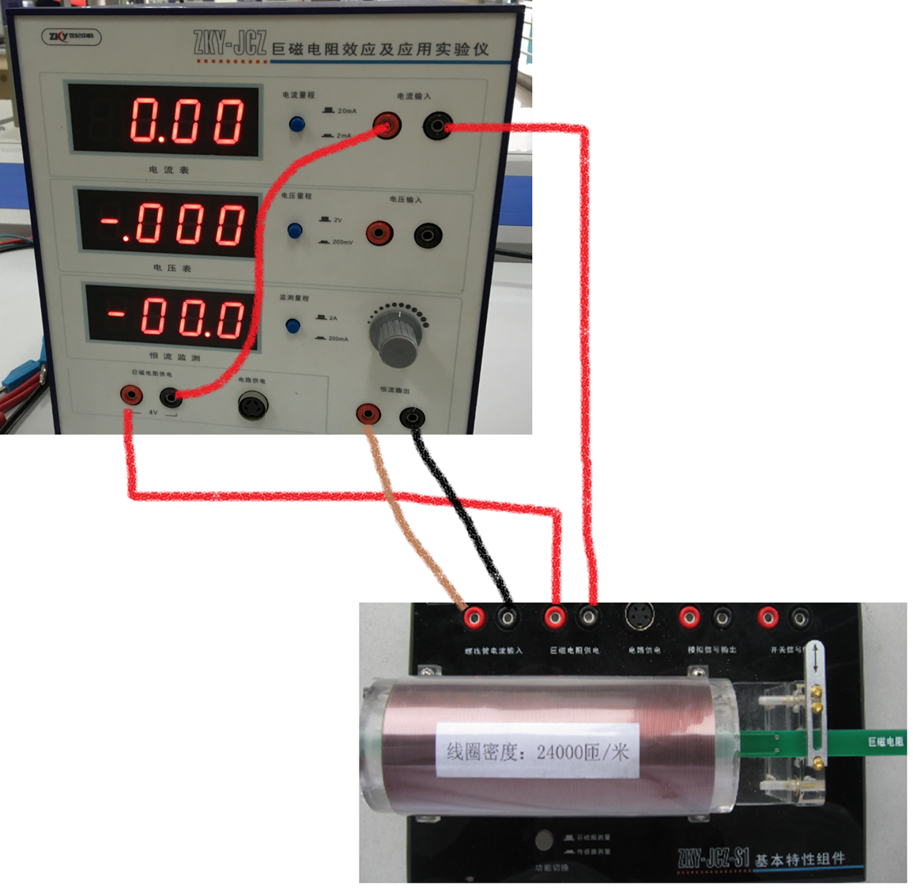

Slide 11
数据记录及处理
磁感应强度/高斯 |  | 磁阻/Ω
 |  | 减小磁场 |  | 增大磁场
励磁电流/mA | 磁感应强度/高斯 | 磁阻电流/mA | 磁阻/Ω | 磁阻电流/mA | 磁阻/Ω
100
90
80
70
60
50
40
30
20
10
5
0
－5
－10
－20
－30
－40
－50
－60
－70
－80
－90
－100
1.根据螺线管上标明的线圈密度，由公式计算出螺线管内的磁感应强度B。
2.由欧姆定律 R=U/I 计算磁阻。
3.以磁感应强度B作横座标，磁阻为纵座标作出磁阻特性曲线。
Notes:
在高于某特定频率的电磁波照射下，某些物质内部的电子会被光子激发出来而形成电流，即光生电。光电现象由德国物理学家赫兹于1887年发现，
1900年辐射能量不连续的量子观点，E=hγ
1905年提出了光电效应方程

Slide 12
谢谢！

Slide 13
资料卡片
录音机的工作原理
录音机工作原理：电磁感应
磁头：一块蹄型电磁铁
具体过程：在工作时，话筒纸盘的声音经过震动转换为感应电流，再经过放大电路传输到磁头，使磁头磁化，使其成为一块电磁铁。磁头紧贴着磁带，在磁头的电磁作用下，磁带上的磁粉被不同程度地磁化了，并且是有顺序排列的。
消磁：磁带在录音前必须先经过抹音（俗称洗带、消磁），以免磁带在播放时有上一次的声音信号，造成杂音。抹音头实际是一块天然磁铁(也有用超音频电流抹音的)，原理是：在录音前首先使磁带上的磁粉排列顺序一致，就这样，磁带上原有的信息就被洗去了。

